Slide 1
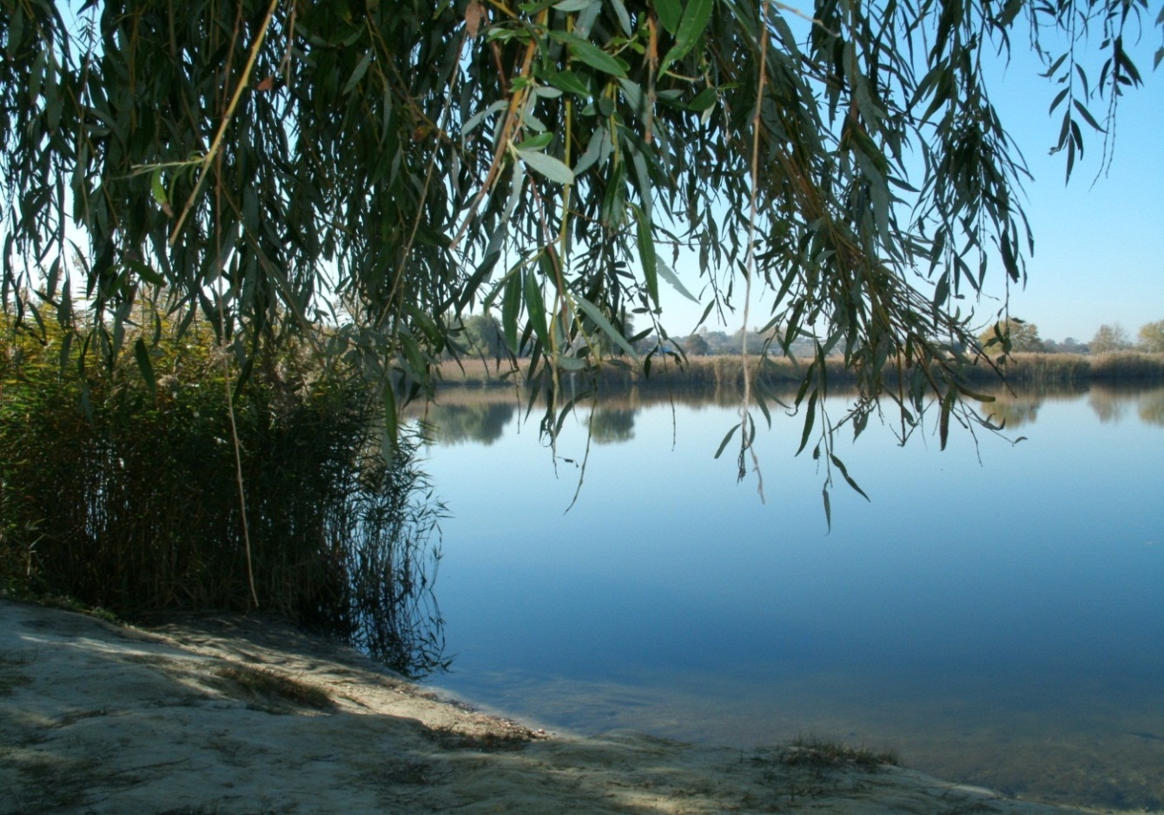
Екологічний стан Івашинівського озера міста Барвінкового Харківської області

Slide 2
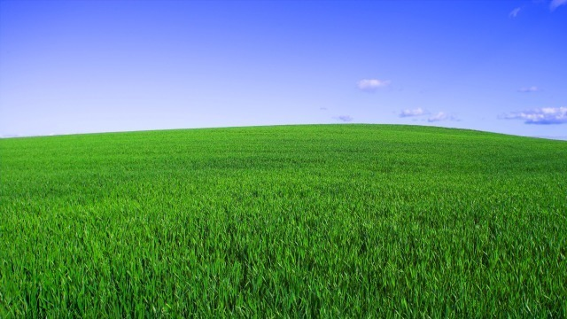
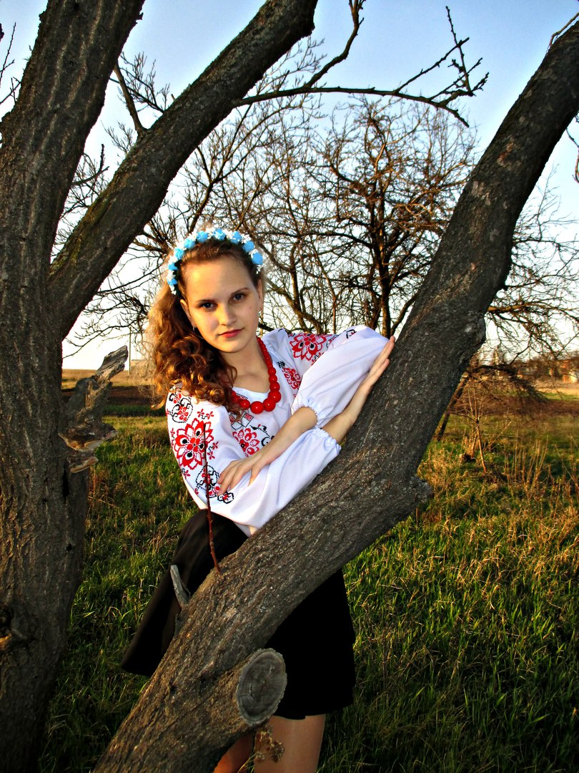
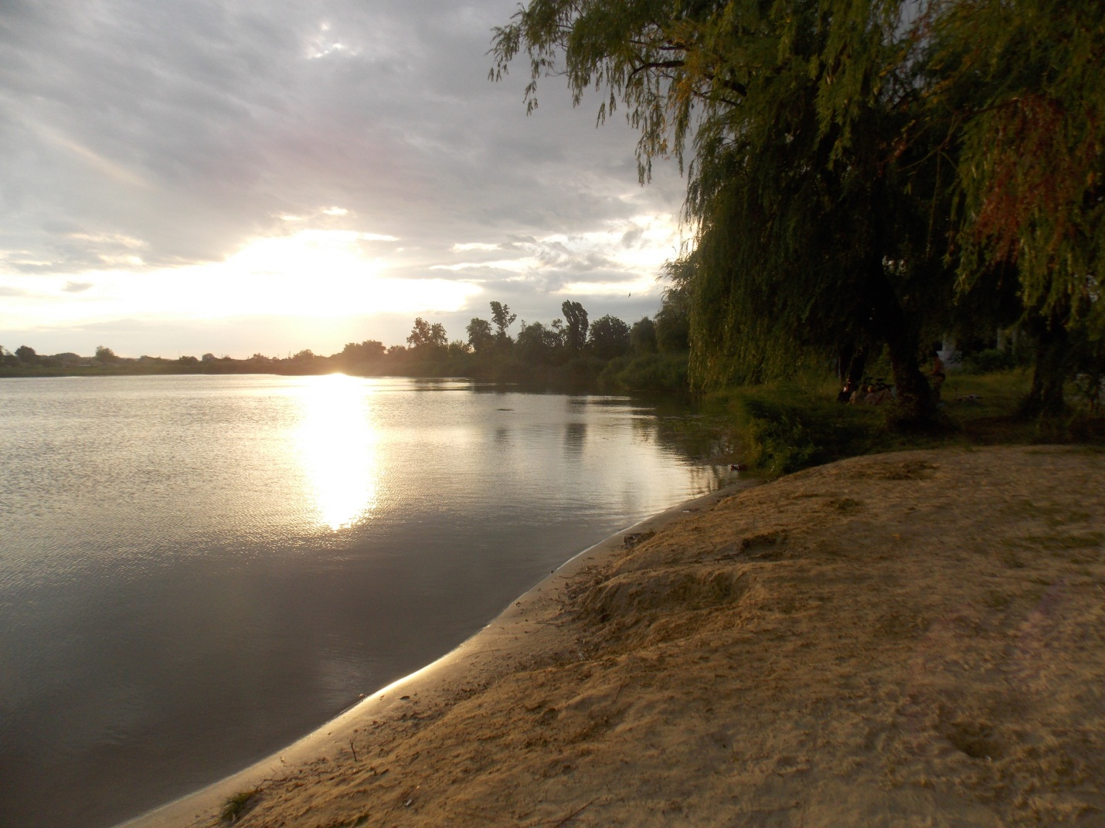
Роботу виконала: Cафіна Науковий керівник: Куйдіна Зоя Михайлівна,
Тетяна Володимирівна, учитель хімії та екології, спеціаліст вищої
учениця 10 класу категорії, учитель-методист
Барвінківської ЗОШ l-lll ступенів № 1

Slide 3
Мета дослідження:
з’ясувати екологічний стан Івашинівського озера;
виявити чинники негативного впливу;
взяти участь у розробці заходів по його відновленню.
Методи досліджень:
теоретичне пізнання, абстрактно-логічний, пошуково-інформаційний, лабораторно-дослідний, експериментальний, порівняльно-описовий, робота з картою, метод біоіндикації визначення класу чистоти води за методикою Майєра. Комплексну оцінку екологічного стану водного об’єкту проводила шляхом вивчення літературних джерел, інтерв’ювання місцевих жителів, польових та лабораторних досліджень.

Slide 4
Завдання:
вивчити рослинний та тваринний світ озера;
визначити фактори забруднення Івашинівського озера;
дослідити якість води методом біоіндикації;
провести хімічний аналіз води та грунту;
порівняти хімічний аналіз із методами біоіндикації;
провести комплекс заходів з охорони та відновлення Івашинівського озера;
на основі комплексу заходів спрогнозувати подальший екологічний стан нашого озера.

Slide 5
ОБ’ЄКТ ДОСЛІДЖЕННЯ: Івашинівське озеро міста Барвінкового Харківської області
ПРЕДМЕТ ДОСЛІДЖЕННЯ: джерела забруднення даного водного об’єкту та їх негативний вплив на життя озера.

Slide 6
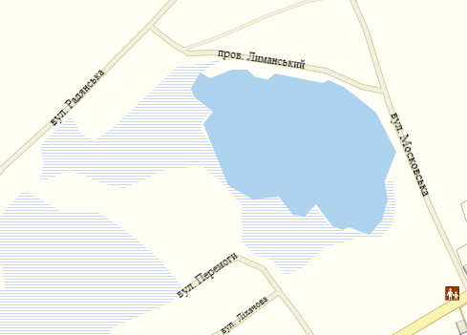
Географічне положення

Slide 7
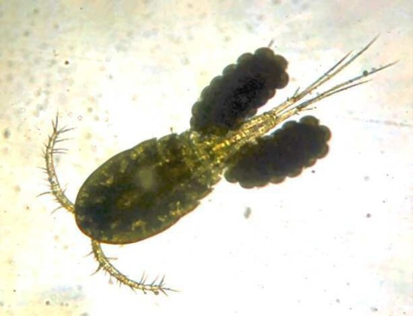
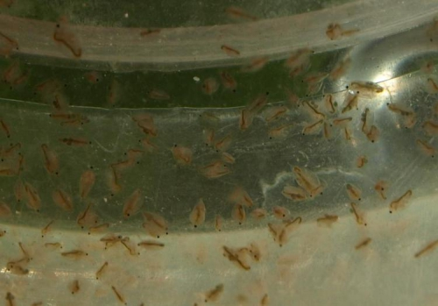
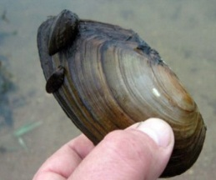
Тваринний світ

Slide 8
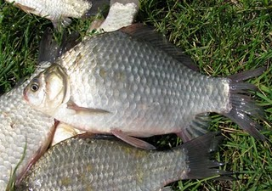
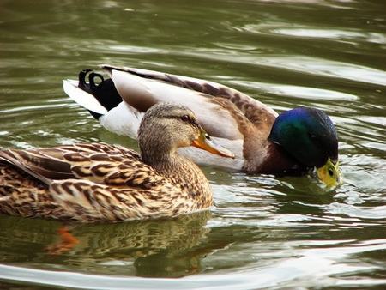
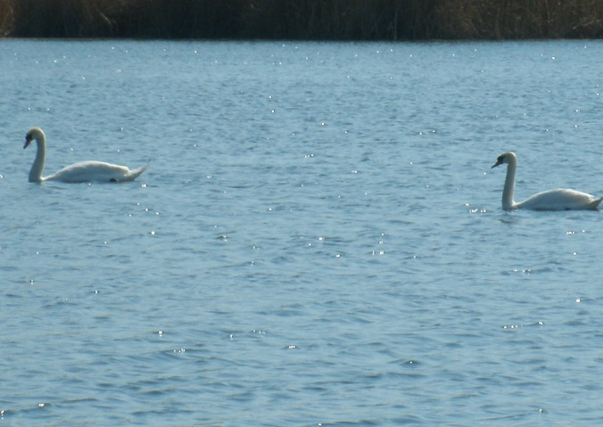
Тваринний світ

Slide 9
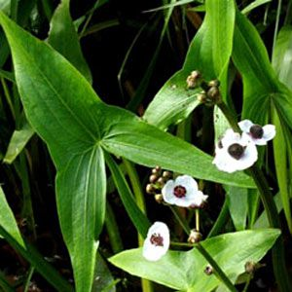
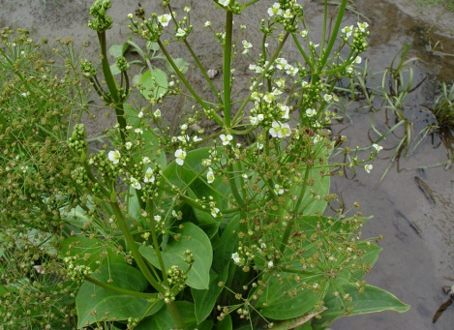
Рослинний світ

Slide 10
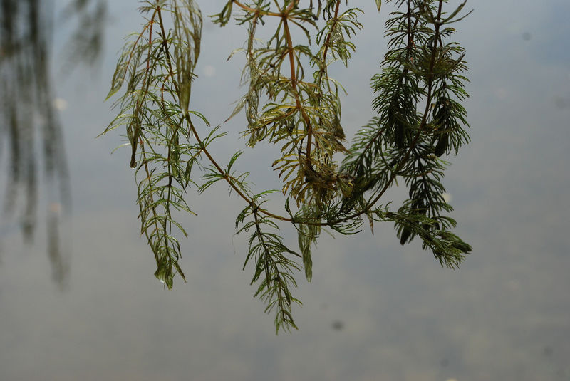
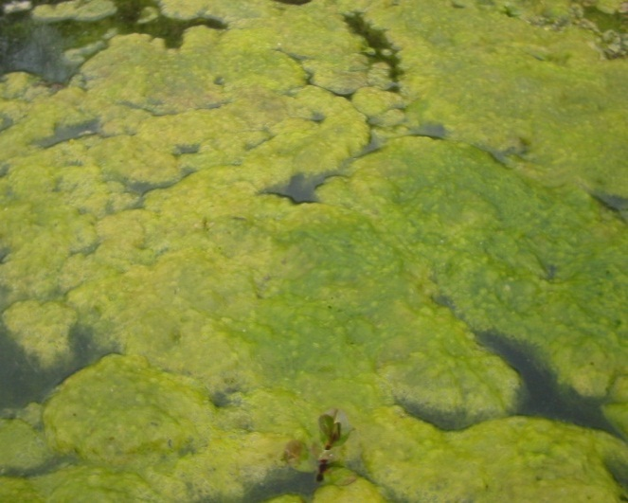
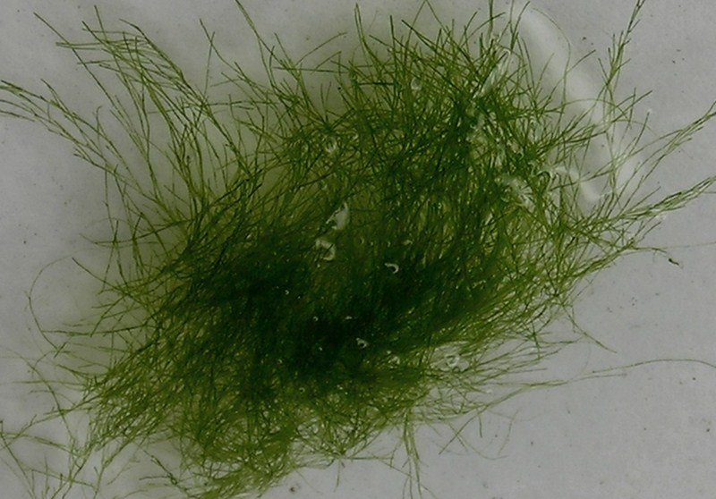
Рослинний світ

Slide 11
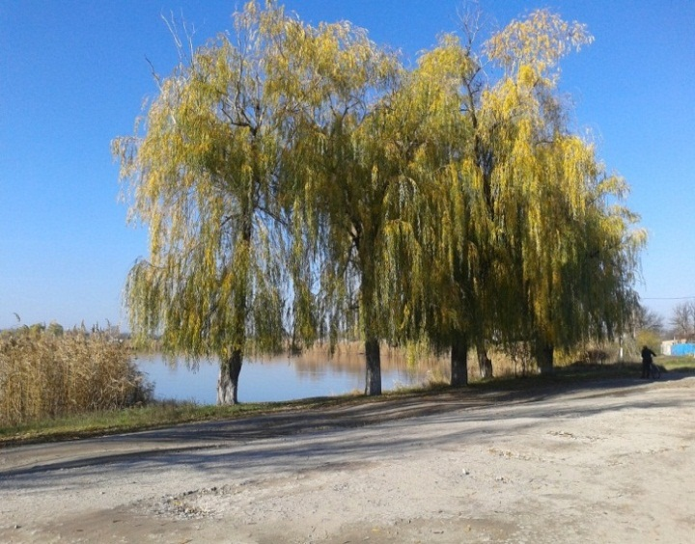
Рослинний світ

Slide 12
Визначення гострої летальної токсичності води на ракоподібних
Для оцінки проби води на токсичність використовують 6-10 дафній та розчин калій дихромату(1г речовини на 1л розчину). У такому розчині за 36 годин повинно загинути 50% поміщених в нього дафній. Якщо ця кількість загине за 24 години, то проба води оцінюється як гостро токсична.
Результат нашого досліду. Протягом 36 годин із 10 дафній , за якими я спостерігала, загинуло лише 4 (40%), навіть менше 50%, отже, висновок, вода – нетоксична

Slide 13
Дані хімічного аналізу ґрунту

Slide 14
.
Дані хімічного аналізу води

Slide 15
ГДК забруднюючих речовин у поверхневих водах
Забруднююча речовина | ГДК, мг/л | Забруднююча речовина | ГДК, мг/л
Бенз(а)пірен | 0,000005 | Нікель | 0,1
Ртуть* | 0,0005 | Анілін | 0,1
Дітюфосфат | 0,001 | Циклогексан | 0,1
Феноли | 0,001 | ДДТ | 0,1
Кадмій | 0,01 | Амоній | 0,39
Марганець | 0,01 | Нітрит-йон | 1,0
Цинк | 0,01 | Мідь | 1,0
Нітритний азот | 0,02 | Амонійний азот | 2,0
Свинець | 003 | Нітрат-йон | 10,0
Хром | 0,05 | Сульфат-йон | 500,0
Залізо | 0,1

Slide 16
Висновки:
проаналізували процеси природних та антропогенних змін унікального природного водного об’єкту Івашинівського озера міста Барвінкового Харківської області;
провели комплексну екологічну оцінку поверхневих вод. Антропогенне навантаження озера за походженням можна розділити на: побутове, сільськогосподарське, технічне та рибогосподарське. На основі проведених досліджень можна стверджувати:
на І ділянці озера (купальний сектор) вода належить до ІІ класу якості, тобто чиста;
на ІІ ділянці (з боку АТП) вода належить до ІІІ класу якості, тобто забруднена;
зменшена прозорість води;
за рибоводно-біологічними нормативами вода допустима;
рН – в межах норми;
вміст розчиненого кисню в середньому коливається 5, 5 мг/дм³
вивчили рослинний та тваринний світ озера;
провели комплекс заходів з охорони та відновлення Івашинівського озера, на їх основі спрогнозували його подальший екологічний стан

Slide 17
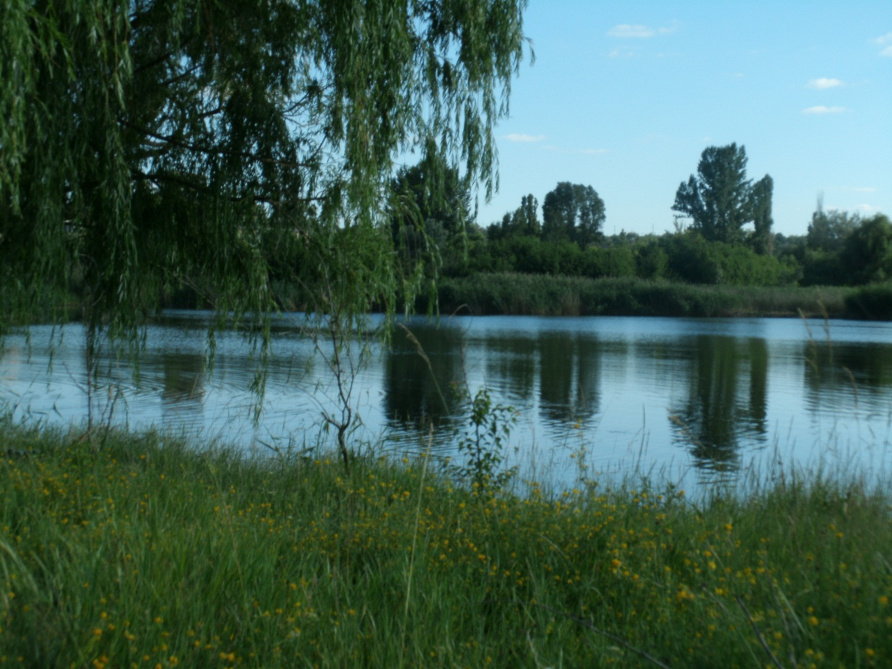
Дякуємо за увагу!

